Slide 1

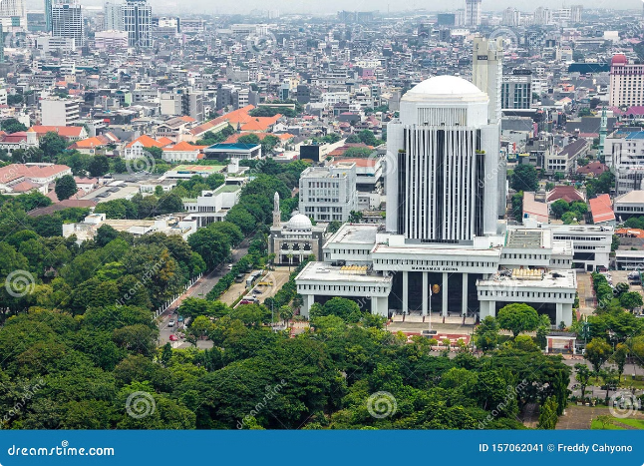

Eksistensi BUMN/BUMD/BUMDes dalam Pembangunan Nasional
BUMN (Badan Usaha Milik Negara), BUMD (Badan Usaha Milik Daerah), dan BUMDes (Badan Usaha Milik Desa) merupakan entitas usaha milik pemerintah yang memainkan peran penting dalam pembangunan ekonomi dan sosial di Indonesia.
Titi Darmi

Slide 2

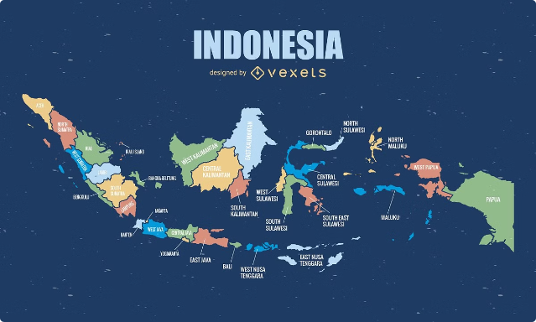
Keberadaan BUMN/BUMD/BUMDes pada Negara
BUMN, BUMD, dan BUMDes hadir di berbagai tingkatan pemerintahan - pusat, daerah, dan desa - untuk mengelola sumber daya ekonomi dan memberikan manfaat bagi masyarakat. Mereka berfungsi sebagai agen pembangunan yang mendukung pencapaian tujuan negara.

Slide 3
Perbedaan BUMN/BUMD/BUMDes dengan Perusahaan Swasta
Kepemilikan
Tujuan
Pengawasan
BUMN/BUMD/BUMDes dimiliki oleh pemerintah, sedangkan perusahaan swasta dimiliki oleh pihak privat.
BUMN/BUMD/BUMDes bertujuan untuk kepentingan publik, sedangkan perusahaan swasta bertujuan untuk memaksimalkan keuntungan.
BUMN/BUMD/BUMDes diawasi oleh pemerintah, sedangkan perusahaan swasta diawasi oleh pemilik dan pihak lain.

Slide 4

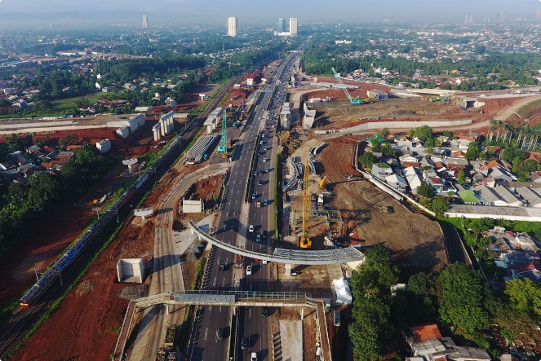
Kontribusi BUMN/BUMD/BUMDes dalam Mewujudkan Tujuan Negara
1
Penyediaan Barang dan Jasa
BUMN/BUMD/BUMDes menyediakan barang dan jasa vital bagi masyarakat, mendukung ketahanan ekonomi dan sosial.
2
Pemberdayaan Ekonomi Lokal
BUMD dan BUMDes berperan dalam pengembangan ekonomi daerah dan desa, membuka lapangan kerja.
3
Kontribusi Pendapatan Negara
BUMN memberikan kontribusi signifikan melalui dividen dan pajak, mendukung anggaran belanja negara.
4
Pengembangan Infrastruktur
BUMN terlibat dalam pembangunan infrastruktur strategis yang memperkuat konektivitas dan pertumbuhan.

Slide 5


Tantangan dan Hambatan yang Dihadapi BUMN/BUMD/BUMDes
Persaingan Usaha
Menghadapi persaingan yang semakin ketat dengan sektor swasta dan asing.
Intervensi Politik
Rentan terhadap intervensi politik yang dapat mempengaruhi independensi dan profesionalisme.
Kapasitas Sumber Daya
Keterbatasan modal, teknologi, dan SDM yang kompeten dapat menghambat kinerja.
Birokrasi Berbelit
Kendala perizinan dan regulasi yang berbelit dapat menghambat fleksibilitas dan efisiensi.

Slide 6


Strategi Penguatan Eksistensi BUMN/BUMD/BUMDes
1
Profesionalisasi Manajemen
Meningkatkan kompetensi dan independensi manajemen untuk mengelola perusahaan secara efektif.
2
Inovasi dan Digitalisasi
Mendorong inovasi produk/layanan dan adopsi teknologi digital untuk meningkatkan daya saing.
3
Kemitraan Strategis
Membangun sinergi dengan pihak swasta dan internasional untuk berbagi sumber daya dan pengetahuan.

Slide 7





Sinergi antara Pemerintah, BUMN/BUMD/BUMDes, dan Masyarakat
Pemerintah
Memberikan dukungan kebijakan, pendanaan, dan pengembangan kapasitas.
BUMN/BUMD/BUMDes
Menyediakan layanan publik, menggerakan ekonomi lokal, dan menciptakan lapangan kerja.
Masyarakat
Menjadi penerima manfaat dan mitra dalam mengawasi dan memberikan umpan balik.

Slide 8





Studi Kasus Keberhasilan BUMN/BUMD/BUMDes
BUMDes Tirta Mandiri
Sukses mengelola usaha air bersih dan pariwisata untuk meningkatkan kesejahteraan masyarakat desa.
BUMD Jawa Barat
Berkembang menjadi BUMD terkemuka dengan diversifikasi bisnis dan profesionalisme manajemen.
BUMN Pertamina
Mampu berinovasi dan berekspansi global sebagai pemain utama di industri energi.

Slide 9

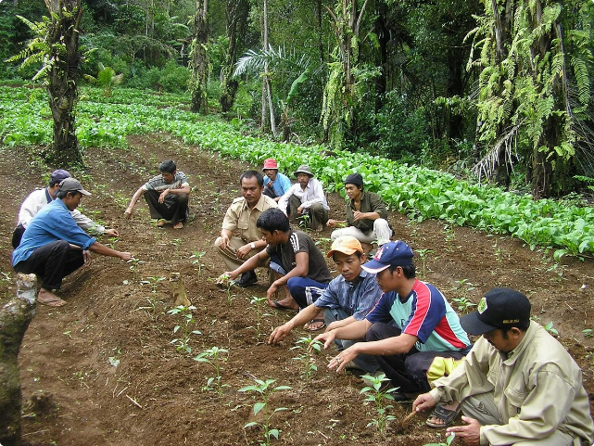
Kesimpulan dan Rekomendasi
1
Peran Strategis BUMN/BUMD/BUMDes
Entitas usaha milik pemerintah memiliki peran penting dalam pembangunan nasional, daerah, dan desa.
2
Tantangan yang Harus Dihadapi
Menghadapi persaingan, intervensi politik, keterbatasan sumber daya, dan birokrasi yang berbelit.
3
Arah Penguatan Eksistensi
Profesionalisasi manajemen, inovasi, kemitraan strategis, dan sinergi dengan pemangku kepentingan.

